Slide 1
ESCOLA POLITÉCNICA DA USP
DEPARTAMENTO DE ENGENHARIA
HIDRÁULICA E AMBIENTAL
PHD 5010 – FUNDAMENTOS DE QUÍMICA AQUÁTICA E QUALIDADE DA ÁGUA
Prof. Dr. Sidney Seckler Ferreira Filho

Slide 2
POLUIÇÃO E QUALIDADE DA ÁGUA
Introdução
Série de sólidos: sólidos totais
Série de sólidos: sólidos dissolvidos totais
Série de sólidos: sólidos em suspensão totais

Slide 3
POLUIÇÃO E QUALIDADE DA ÁGUA
Série de sólidos: Sólidos sedimentáveis
Série de sólidos: Teor de sólidos
Parâmetro turbidez
Parâmetros cor real e cor aparente
Comentários Finais

Slide 4
DISTRIBUIÇÃO DE TAMANHO DE PARTÍCULAS EM ÁGUAS NATURAIS
10⁻³ μm
Partículas
coloidais
1 μm
Partículas
dissolvidas
Partículas em
suspensão
Cor real
SDT
Compostos dissolvidos
Turbidez
Cor aparente
SST
0,45 μm

Slide 5
DISTRIBUIÇÃO DE TAMANHO DE PARTÍCULAS EM ÁGUAS NATURAIS
10⁻³ μm
Partículas
coloidais
1 μm
Partículas
dissolvidas
Partículas em
suspensão
Processos de membrana
Osmose Reversa
Nanofiltração
Tratamento convencional e suas variantes
Filtração em linha
Filtração direta
Filtração lenta

Slide 6
CARACTERÍSTICAS FISICO-QUÍMICAS DA ÁGUA: SÉRIE DE SÓLIDOS
Águas Naturais
Sólidos em Suspensão
Compostos Dissolvidos
SST Orgânicos
SST Inorgânicos
Inorgânicos
Orgânicos
Sintéticos
Naturais

Slide 7
CARACTERÍSTICAS FISICO-QUÍMICAS DA ÁGUA: SÉRIE DE SÓLIDOS
Águas Naturais
Sólidos em Suspensão
Compostos Dissolvidos
SST Orgânicos
SST Inorgânicos
Inorgânicos
Orgânicos
Sintéticos
Naturais

Slide 8
CARACTERÍSTICAS FISICO-QUÍMICAS DA ÁGUA: SÓLIDOS TOTAIS
Definição: Material remanescente após a evaporação da fase líquida a temperatura igual a 103 ºC
Sólidos Totais
Sólidos em Suspensão Totais
Sólidos Dissolvidos Totais

Slide 9
CARACTERÍSTICAS FISICO-QUÍMICAS DA ÁGUA: SÓLIDOS TOTAIS
Sólidos Totais
Sólidos em Suspensão Totais
Sólidos Dissolvidos Totais
Sólidos em Suspensão Fixos
Sólidos em Suspensão Voláteis
Sólidos Dissolvidos Fixos
Sólidos Dissolvidos Voláteis

Slide 10
CARACTERÍSTICAS FISICO-QUÍMICAS DA ÁGUA: SÓLIDOS TOTAIS
Origem: Presença de partículas em suspensão, coloidais, cátions e ânions na fase líquida e demais contaminantes remanescentes após a evaporação da fase aquosa a 103 C

Slide 11

CARACTERÍSTICAS FISICO-QUÍMICAS DA ÁGUA: SÓLIDOS TOTAIS
Análise gravimétrica
Unidade: mg/L
$$ST=SDT+SST$$

Slide 12
CARACTERÍSTICAS FISICO-QUÍMICAS DA ÁGUA: SÓLIDOS TOTAIS
Análise gravimétrica
Preparação da cápsula de porcelana
Secagem em estufa
Pesagem

Slide 13
CARACTERÍSTICAS FISICO-QUÍMICAS DA ÁGUA: SÓLIDOS TOTAIS FIXOS
Sólidos Totais
Sólidos em Suspensão Totais
Sólidos Dissolvidos Totais
Sólidos em Suspensão Fixos
Sólidos em Suspensão Voláteis
Sólidos Dissolvidos Fixos
Sólidos Dissolvidos Voláteis

Slide 14
CARACTERÍSTICAS FISICO-QUÍMICAS DA ÁGUA: SÓLIDOS TOTAIS VOLÁTEIS
Sólidos Totais
Sólidos em Suspensão Totais
Sólidos Dissolvidos Totais
Sólidos em Suspensão Fixos
Sólidos em Suspensão Voláteis
Sólidos Dissolvidos Fixos
Sólidos Dissolvidos Voláteis

Slide 15


CARACTERÍSTICAS FISICO-QUÍMICAS DA ÁGUA: SÓLIDOS TOTAIS VOLÁTEIS
Sólidos Totais
Sólidos Totais Fixos
Sólidos Totais Voláteis
ΔΔ
$$C_{x}{\left(H_{2}O\right)}_{y}→xC+yH_{2}O$$
Δ
$$C+O_{2}→{CO}_{2}$$

Slide 16



CARACTERÍSTICAS FISICO-QUÍMICAS DA ÁGUA: SÓLIDOS TOTAIS VOLÁTEIS
ΔΔ
$$C_{x}{\left(H_{2}O\right)}_{y}→xC+yH_{2}O$$
Δ
$$C+O_{2}→{CO}_{2}$$
Fração Volátil
$$ST=STF+STV$$

Slide 17
CARACTERÍSTICAS FISICO-QUÍMICAS DA ÁGUA: SÓLIDOS TOTAIS FIXOS E VOLÁTEIS
Sólidos totais fixos e voláteis
Calcinação em mufla a 550 C
Pesagem

Slide 18
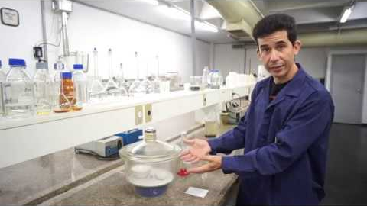
CARACTERÍSTICAS FISICO-QUÍMICAS DA ÁGUA: SÓLIDOS TOTAIS

Slide 19
CARACTERÍSTICAS FISICO-QUÍMICAS DA ÁGUA: SÓLIDOS EM SUSPENSÃO TOTAIS
Sólidos Totais
Sólidos em Suspensão Totais
Sólidos Dissolvidos Totais
Sólidos em Suspensão Fixos
Sólidos em Suspensão Voláteis
Sólidos Dissolvidos Fixos
Sólidos Dissolvidos Voláteis

Slide 20
CARACTERÍSTICAS FISICO-QUÍMICAS DA ÁGUA: SÓLIDOS EM SUSPENSÃO TOTAIS
Sólidos Totais
Sólidos em Suspensão Totais
Sólidos Dissolvidos Totais
Sólidos em Suspensão Fixos
Sólidos em Suspensão Voláteis
Sólidos Dissolvidos Fixos
Sólidos Dissolvidos Voláteis

Slide 21
DISTRIBUIÇÃO DE TAMANHO DE PARTÍCULAS EM ÁGUAS NATURAIS
10⁻³ μm
Partículas
coloidais
1,2 μm
Partículas
dissolvidas
Partículas em
suspensão
Sólidos em suspensão
totais

Slide 22
CARACTERÍSTICAS FISICO-QUÍMICAS DA ÁGUA: SÓLIDOS EM SUSPENSÃO TOTAIS
Definição: Partículas em suspensão e coloidais retidos em membrana de fibra de vidro com dimensão igual a 1,2 μm
Origem: Material particulado e coloidal presente na fase líquida

Slide 23
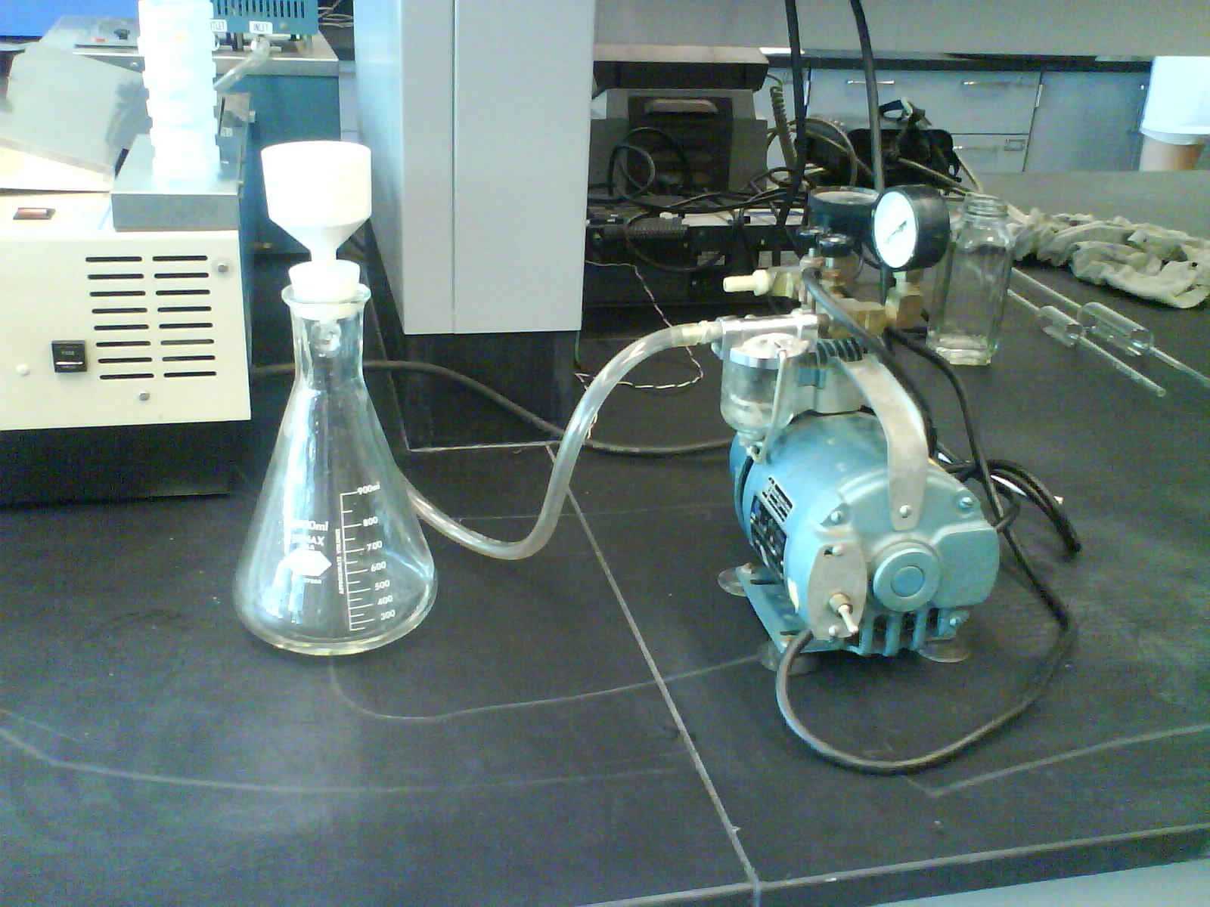
CARACTERÍSTICAS FISICO-QUÍMICAS DA ÁGUA: SÓLIDOS EM SUSPENSÃO TOTAIS
Separação do material em membrana de fibra de vidro com dimensão igual a 1,2 μm

Slide 24
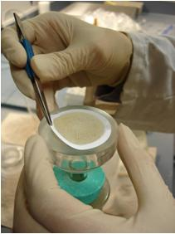
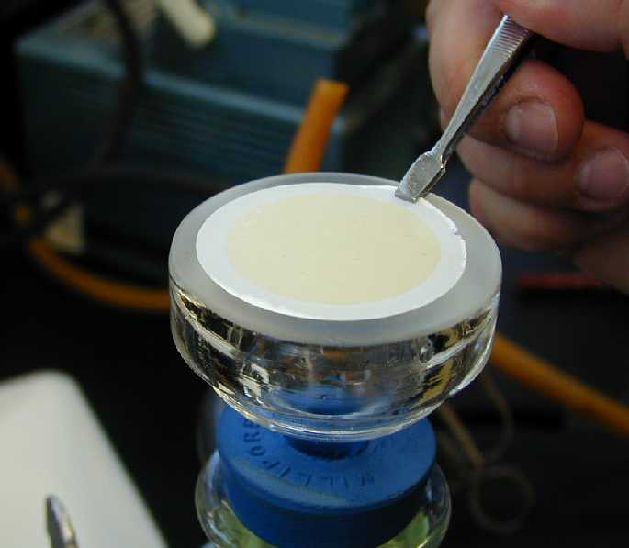
CARACTERÍSTICAS FISICO-QUÍMICAS DA ÁGUA: SÓLIDOS EM SUSPENSÃO TOTAIS
Separação do material em membrana de fibra de vidro com dimensão igual a 1,2 μm

Slide 25
CARACTERÍSTICAS FISICO-QUÍMICAS DA ÁGUA: SÓLIDOS EM SUSPENSÃO TOTAIS
Filtração em membrana de fibra de vidro com dimensão igual a 1,2 μm
Secagem
Pesagem
Calcinação
Pesagem

Slide 26

CARACTERÍSTICAS FISICO-QUÍMICAS DA ÁGUA: SÓLIDOS EM SUSPENSÃO TOTAIS
Análise gravimétrica
Unidade: mg/L
$$ST=SDT+SST$$
Apresenta grande relevância na Engenharia Sanitária e Ambiental

Slide 27
IMPORTÂNCIA NA ENGENHARIA SANITÁRIA E AMBIENTAL
Permite a quantificação da concentração de sólidos em suspensão em amostras líquidas
Parâmetro necessário para realização de balanços de massa em ETAs e ETEs
Importante para a realização de estudos ambientais

Slide 28
IMPORTÂNCIA NA ENGENHARIA SANITÁRIA E AMBIENTAL
Padrão de lançamento de efluentes em corpos receptores
Parâmetro de monitoramento de processos em estações de tratamento de esgotos sanitários
Mais empregado no monitoramento de ETEs do que em ETAs

Slide 29
IMPORTÂNCIA NA ENGENHARIA SANITÁRIA E AMBIENTAL
Estação de tratamento de esgotos de Taubaté

Slide 30
IMPORTÂNCIA NA ENGENHARIA SANITÁRIA E AMBIENTAL
Estação de tratamento de esgotos Parque Novo Mundo

Slide 31
IMPORTÂNCIA NA ENGENHARIA SANITÁRIA E AMBIENTAL
Estação de tratamento de esgotos Parque Novo Mundo

Slide 32
IMPORTÂNCIA NA ENGENHARIA SANITÁRIA E AMBIENTAL
Estação de tratamento de esgotos Parque Novo Mundo

Slide 33
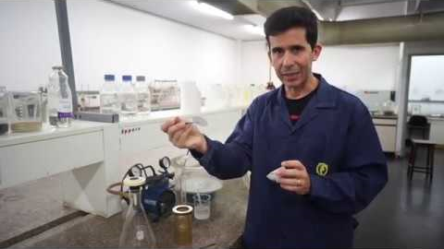
CARACTERÍSTICAS FISICO-QUÍMICAS DA ÁGUA: SÓLIDOS EM SUSPENSÃO TOTAIS

Slide 34
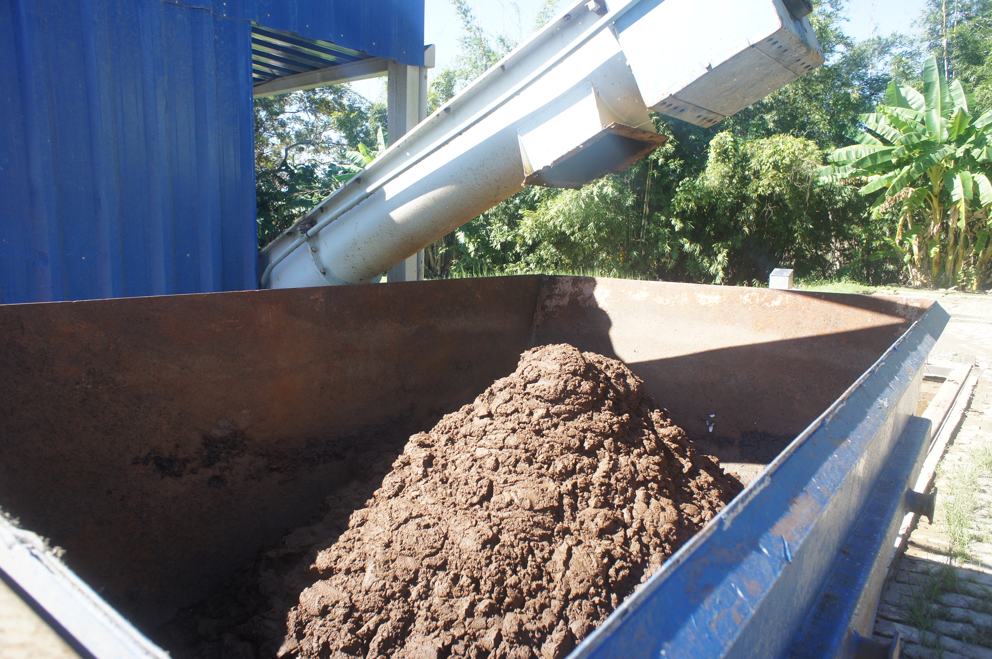
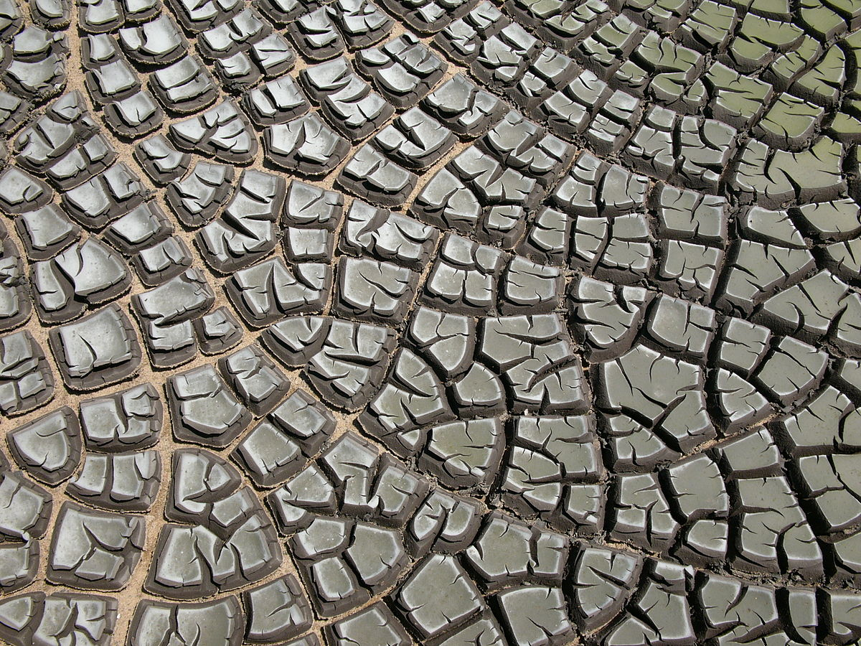
CARACTERÍSTICAS FISICO-QUÍMICAS DA ÁGUA: TEOR DE SÓLIDOS
E quando não for possível a filtração da amostra ?

Slide 35
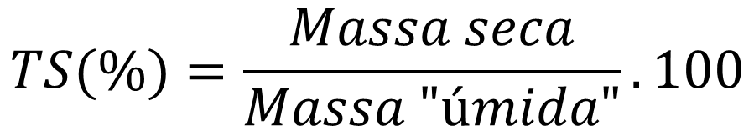
CARACTERÍSTICAS FISICO-QUÍMICAS DA ÁGUA: TEOR DE SÓLIDOS
Teor de Sólidos
$$TS(\%)=\frac{Massa seca}{Massa "úmida"}.100$$
$$Massa "úmida=massa seca +massa de água$$

Slide 36
CARACTERÍSTICAS FISICO-QUÍMICAS DA ÁGUA: TEOR DE SÓLIDOS
Teor de Sólidos
Teor de Sólidos Fixos
Teor de Sólidos Voláteis
ΔΔ
$$C_{x}{\left(H_{2}O\right)}_{y}→xC+yH_{2}O$$
Δ
$$C+O_{2}→{CO}_{2}$$

Slide 37
CARACTERÍSTICAS FISICO-QUÍMICAS DA ÁGUA: TEOR DE SÓLIDOS
Análise gravimétrica
Unidade: %
Importante para monitoramento de processos de tratamento da fase sólida em ETAs e ETEs

Slide 38
IMPORTÂNCIA NA ENGENHARIA SANITÁRIA E AMBIENTAL
Descarga de lodos de reatores UASB: 2% a 3%
Lodo primário: 1% a 2%
Lodo adensado em ETAs: 2% a 4%
Lodo desidratado em ETAs e ETEs: 18% a 22%

Slide 39
CARACTERÍSTICAS FISICO-QUÍMICAS DA ÁGUA: TEOR DE SÓLIDOS
Vídeo 1 – Adensamento de lodos de ETAs e ETEs
Vídeo 2 – Desidratação de lodos de ETAs e ETEs

Slide 40
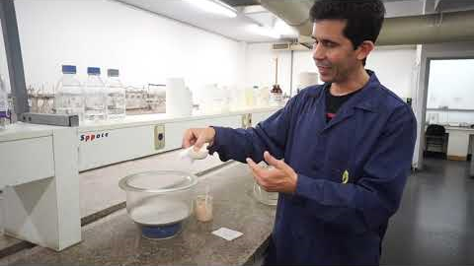
CARACTERÍSTICAS FISICO-QUÍMICAS DA ÁGUA: TEOR DE SÓLIDOS

Slide 41
CARACTERÍSTICAS FISICO-QUÍMICAS DA ÁGUA: SÓLIDOS SEDIMENTÁVEIS
Será que é possível a obtenção da “concentração” de sólidos em amostras líquidas de forma mais rápida ?
A análise de SST é, em geral, demorada ! E cara !!

Slide 42
CARACTERÍSTICAS FISICO-QUÍMICAS DA ÁGUA: SÓLIDOS SEDIMENTÁVEIS
Definição: Material particulado e em suspensão passível de separação na fase líquida por ação da gravidade durante um período de 1 hora
Origem: Material particulado e em suspensão na fase líquida

Slide 43
CARACTERÍSTICAS FISICO-QUÍMICAS DA ÁGUA: SÓLIDOS SEDIMENTÁVEIS
Análise física (volumétrica)
Unidade: mL/L
Análise rápida
Indica a necessidade de implantação de unidades de separação sólido-líquido em sistemas de tratamento

Slide 44
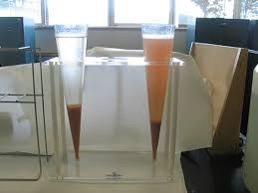
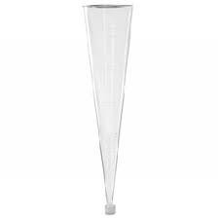
CARACTERÍSTICAS FISICO-QUÍMICAS DA ÁGUA: SÓLIDOS SEDIMENTÁVEIS
Cone Imhoff (Volume igual a 1.000 mL)

Slide 45
IMPORTÂNCIA NA ENGENHARIA SANITÁRIA E AMBIENTAL
Padrão indireto que possibilita a avaliação do volume de sólidos passíveis de sedimentação na fase líquida
Padrão de lançamento de efluentes em corpos receptores: 1 mL/L
Padrão de lançamento de efluentes em redes coletoras: 10 mL/L

Slide 46
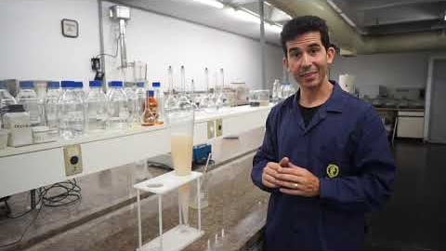
CARACTERÍSTICAS FISICO-QUÍMICAS DA ÁGUA: SÓLIDOS SEDIMENTÁVEIS

Slide 47
CARACTERÍSTICAS FISICO-QUÍMICAS DA ÁGUA: SÉRIE DE SÓLIDOS
Sólidos Sedimentáveis
Cone Imhoff
Amostra
Evaporação
Sólidos Totais
Filtrado
Filtração
Evaporação
Evaporação
Sólidos em Suspensão Totais
Sólidos Dissolvidos Totais
Calcinação
Calcinação
SSF
SSV
SDF
SDV
STF
STV
Sólidos Totais

Slide 48
CARACTERÍSTICAS FISICO-QUÍMICAS DA ÁGUA: SÉRIE DE SÓLIDOS
Sólidos Sedimentáveis
Cone Imhoff
Amostra
Evaporação
Sólidos Totais
Filtrado
Filtração
Evaporação
Evaporação
Sólidos em Suspensão Totais
Sólidos Dissolvidos Totais
Calcinação
Calcinação
SSF
SSV
SDF
SDV
STF
STV
Sólidos Totais

Slide 49
CARACTERÍSTICAS FISICO-QUÍMICAS DA ÁGUA: SÉRIE DE SÓLIDOS
Sólidos Sedimentáveis
Cone Imhoff
Amostra
Evaporação
Sólidos Totais
Filtrado
Filtração
Evaporação
Evaporação
Sólidos em Suspensão Totais
Sólidos Dissolvidos Totais
Calcinação
Calcinação
SSF
SSV
SDF
SDV
STF
STV
Sólidos Totais

Slide 50
CARACTERÍSTICAS FISICO-QUÍMICAS DA ÁGUA: SÉRIE DE SÓLIDOS
Sólidos Sedimentáveis
Cone Imhoff
Amostra
Evaporação
Sólidos Totais
Filtrado
Filtração
Evaporação
Evaporação
Sólidos em Suspensão Totais
Sólidos Dissolvidos Totais
Calcinação
Calcinação
SSF
SSV
SDF
SDV
STF
STV
Sólidos Totais

Slide 51
CARACTERÍSTICAS FISICO-QUÍMICAS DA ÁGUA: SÉRIE DE SÓLIDOS
Sólidos Sedimentáveis
Cone Imhoff
Amostra
Evaporação
Sólidos Totais
Filtrado
Filtração
Evaporação
Evaporação
Sólidos em Suspensão Totais
Sólidos Dissolvidos Totais
Calcinação
Calcinação
SSF
SSV
SDF
SDV
STF
STV
Sólidos Totais

Slide 52
CARACTERÍSTICAS FISICO-QUÍMICAS DA ÁGUA: TURBIDEZ
Águas Naturais
Sólidos em Suspensão
Compostos Dissolvidos
SST Orgânicos
SST Inorgânicos
Inorgânicos
Orgânicos
Sintéticos
Naturais

Slide 53
DISTRIBUIÇÃO DE TAMANHO DE PARTÍCULAS EM ÁGUAS NATURAIS
10⁻³ μm
Partículas
coloidais
1 μm
Partículas
dissolvidas
Partículas em
suspensão
Cor real
SDT
Compostos dissolvidos
Turbidez
Cor aparente
SST
0,45 μm

Slide 54
CARACTERÍSTICAS DOS
SISTEMAS COLOIDAIS
Movimento Browniano: Bombardeamento pelas moléculas de água.
Efeito Tyndall: Propriedade de dispersar a luz. A quantificação desta propriedade de um sistema coloidal é denominada nefelometria.
Comportamento Elétrico: Existência de cargas negativas e positivas na superfície do colóide (Eletroforese).

Slide 55
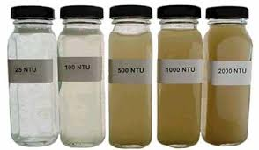
CARACTERÍSTICAS FISICO-QUÍMICAS DA ÁGUA: TURBIDEZ
Definição: Capacidade de interferência de passagem de luz em uma amostra em função da presença de material coloidal e em suspensão

Slide 56
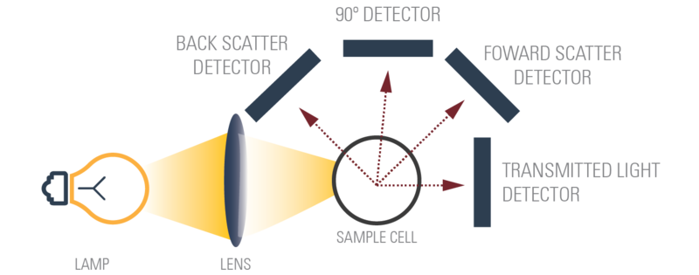
CARACTERÍSTICAS FISICO-QUÍMICAS DA ÁGUA: TURBIDEZ
Princípio: Quantidade de luz dispersa por um sistema coloidal
Unidade: UNT

Slide 57
IMPORTÂNCIA NA ENGENHARIA SANITÁRIA E AMBIENTAL
Parâmetro indireto que possibilita a avaliar a concentração de partículas coloidais presentes na fase líquida
Parâmetro de determinação muito rápida
Padrão de potabilidade: 0,5 UNT (Água filtrada
Padrão de potabilidade: <5,0 UNT (No sistema de distribuição)

Slide 58
IMPORTÂNCIA NA ENGENHARIA SANITÁRIA E AMBIENTAL
Monitoramento de estações de tratamento de água

Slide 59
IMPORTÂNCIA NA ENGENHARIA SANITÁRIA E AMBIENTAL
Monitoramento de estações de tratamento de água

Slide 60
RELAÇÃO ENTRE SST E TURBIDEZ
Estação de tratamento de água Anhangabaú

Slide 61
RELAÇÃO ENTRE SST E TURBIDEZ
Estação de tratamento de água Capivari

Slide 62
RELAÇÃO ENTRE SST E TURBIDEZ
Estação de tratamento de água Ribeirão da Estiva

Slide 63
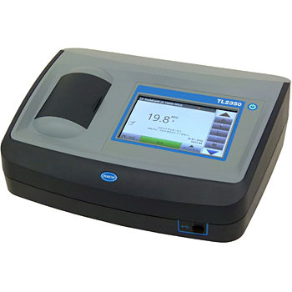
DETERMINAÇÃO DO PARÂMETRO TURBIDEZ
Turbidímetro
Calibração do equipamento
Inserção da amostra
Leitura
Parâmetro de rápida execução, podendo ser efetuado por equipamentos de bancada ou “on line”

Slide 64
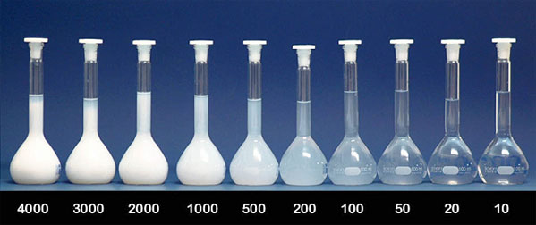
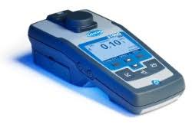
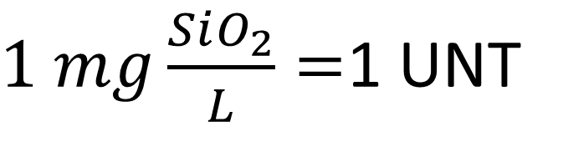
PADRÕES DE TURBIDEZ PARA CALIBRAÇÃO DE EQUIPAMENTOS
$1 mg\frac{SiO_{2}}{L}=$1 UNT
Calibração: solução padrão de formazina

Slide 65
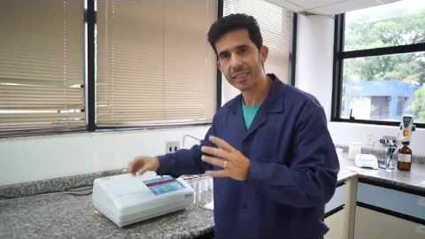
DETERMINAÇÃO DO PARÂMETRO TURBIDEZ

Slide 66
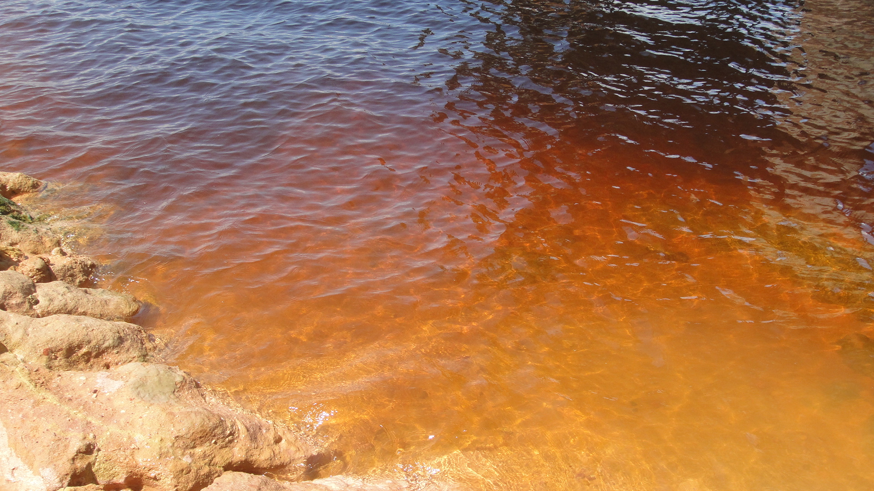
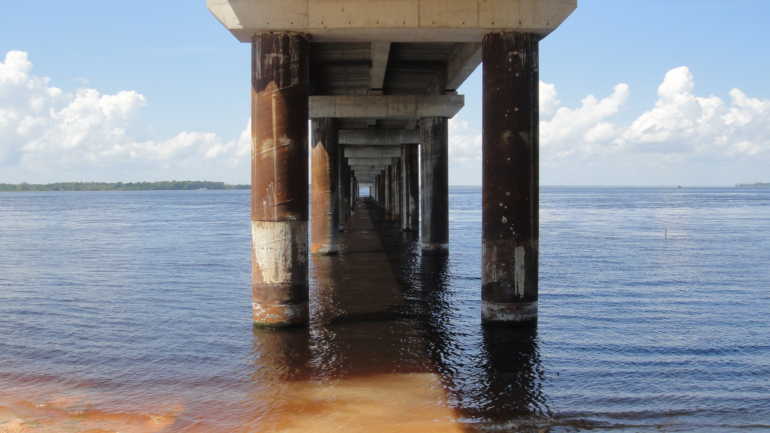
CARACTERÍSTICAS FISICO-QUÍMICAS DA ÁGUA: COR REAL E COR APARENTE
Definição: Capacidade de uma amostra em transmitir luz visível em um comprimento de onda sensível ao olho humano

Slide 67
CARACTERÍSTICAS FISICO-QUÍMICAS DA ÁGUA: COR REAL E COR APARENTE
Vídeo 1 – Rio Negro
Vídeo 2 – Captação ETA Paranaguá

Slide 68
CARACTERÍSTICAS FISICO-QUÍMICAS DA ÁGUA: COR REAL E COR APARENTE
Resíduos de plantas
Lignina
Decomposição por microrganismos
Açúcares
Compostos aminas
Decomposição da lignina
Polifenóis
Quinonas
Quinonas
Substâncias húmicas

Slide 69
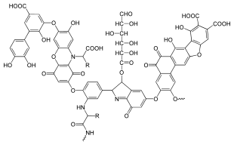
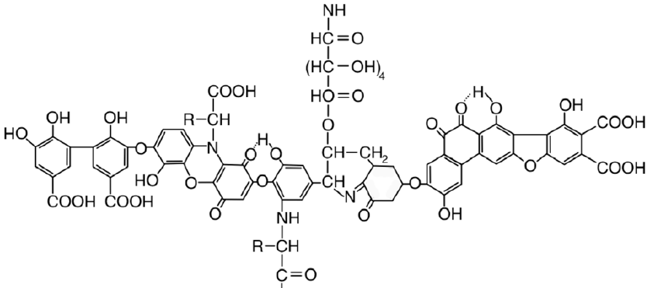
CARACTERÍSTICAS FISICO-QUÍMICAS DA ÁGUA: COR REAL E COR APARENTE
Estruturas químicas propostas para substâncias húmicas

Slide 70
CARACTERÍSTICAS FISICO-QUÍMICAS DA ÁGUA: COR REAL E COR APARENTE
Substâncias Húmicas
Ácidos Fúlvicos
Ácidos Húmicos
Huminas
Aumento na intensidade de cor
Aumento no grau de polimerização
2.000
Aumento no peso molecular
300.000 ???
45%
Aumento na porcentagem de C
62%
48%
Decréscimo na porcentagem de O
30%
Decréscimo de solubilidade

Slide 71
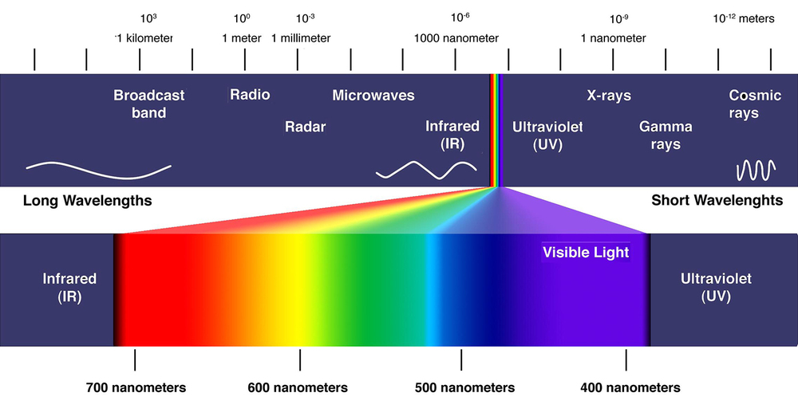
CARACTERÍSTICAS FISICO-QUÍMICAS DA ÁGUA: COR REAL E COR APARENTE

Slide 72
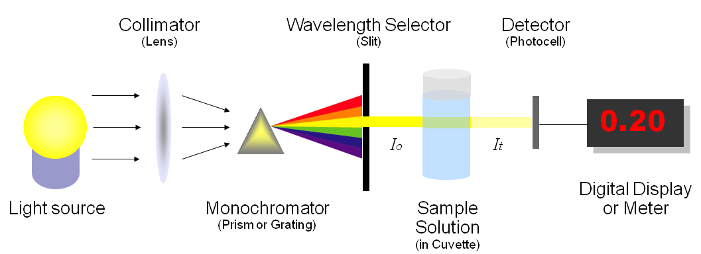
CARACTERÍSTICAS FISICO-QUÍMICAS DA ÁGUA: COR REAL E COR APARENTE

Slide 73
IMPORTÂNCIA NA ENGENHARIA SANITÁRIA E AMBIENTAL
Parâmetro indicativo da qualidade estética da água
Padrão de potabilidade: <15 UC (No sistema de distribuição)
Altas concentrações de cor real apresentam efeitos deletérios ao processo de tratamento de água

Slide 74
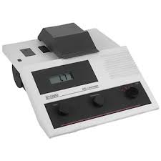
DETERMINAÇÃO DO PARÂMETRO COR REAL E APARENTE
Colorímetro
Calibração do equipamento
Inserção da amostra
Leitura
Parâmetro de rápida execução, podendo ser efetuado por equipamentos de bancada ou “on line”

Slide 75
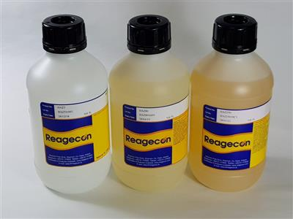
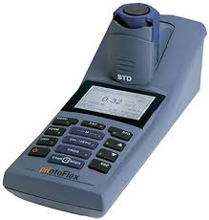
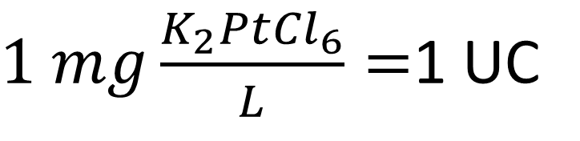
PADRÕES DE COR PARA CALIBRAÇÃO DE EQUIPAMENTOS
$1 mg\frac{K_{2}Pt{Cl}_{6}}{L}=$1 UC
Calibração: solução padrão de cloro platinato de potássio

Slide 76
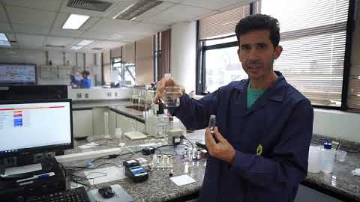
DETERMINAÇÃO DO PARÂMETRO COR REAL E APARENTE

Slide 77
DETERMINAÇÃO DO PARÂMETRO COR REAL E APARENTE
Diferenciação entre os parâmetros cor real e cor aparente
Associada a compostos orgânicos dissolvidos e sem a influência da turbidez
Cor real
Associada a partículas coloidais e mais compostos orgânicos dissolvidos
Cor aparente

Slide 78
DETERMINAÇÃO DO PARÂMETRO COR REAL E APARENTE
A determinação da cor real em amostras que apresentem turbidez requer a sua prévia filtração ou centrifugação
O parâmetro cor real apresenta mais relevância do que a cor aparente
Existe uma intrínseca relação entre os parâmetros turbidez e cor aparente

Slide 79
IMPORTÂNCIA NA ENGENHARIA SANITÁRIA E AMBIENTAL
Estação de tratamento de água Ribeirão da Estiva

Slide 80
IMPORTÂNCIA NA ENGENHARIA SANITÁRIA E AMBIENTAL
Estação de tratamento de água Anhangabaú

Slide 81
Muito Obrigado !!!

